Slide 1
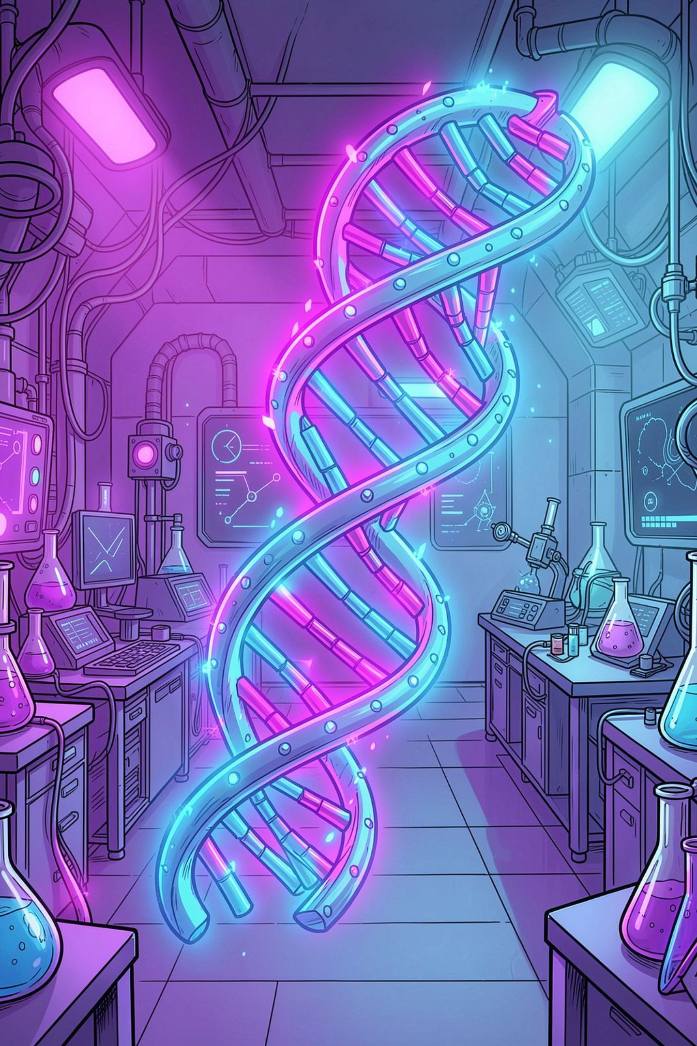
Alteración del ADN
El futuro de la medicina genética para eliminar la diabetes y el alzhéimer. La revolución biomédica ya comenzó.

Slide 2
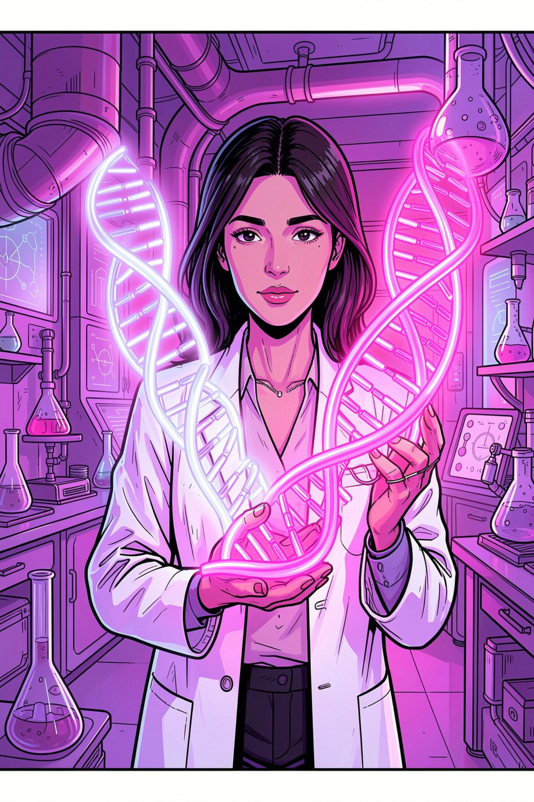
Reescribiendo nuestro destino
Durante milenios, enfermedades como la diabetes y el alzhéimer han sido una lotería del destino. Hoy estamos en el umbral de una revolución biomédica sin precedentes: ya no solo leemos el genoma, lo editamos, corregimos y reescribimos.

Slide 3
El código de la vida
El ADN contiene el código que instruye a cada célula de nuestro cuerpo. Una mutación —un "error tipográfico"— puede dar lugar a patologías graves.
El problema
La solución
Mutaciones en el ADN causan enfermedades hereditarias y degenerativas que durante siglos han sido inabordables.
La edición genética permite corregir esos errores con precisión nanométrica, abriendo la puerta a curas reales.

Slide 4
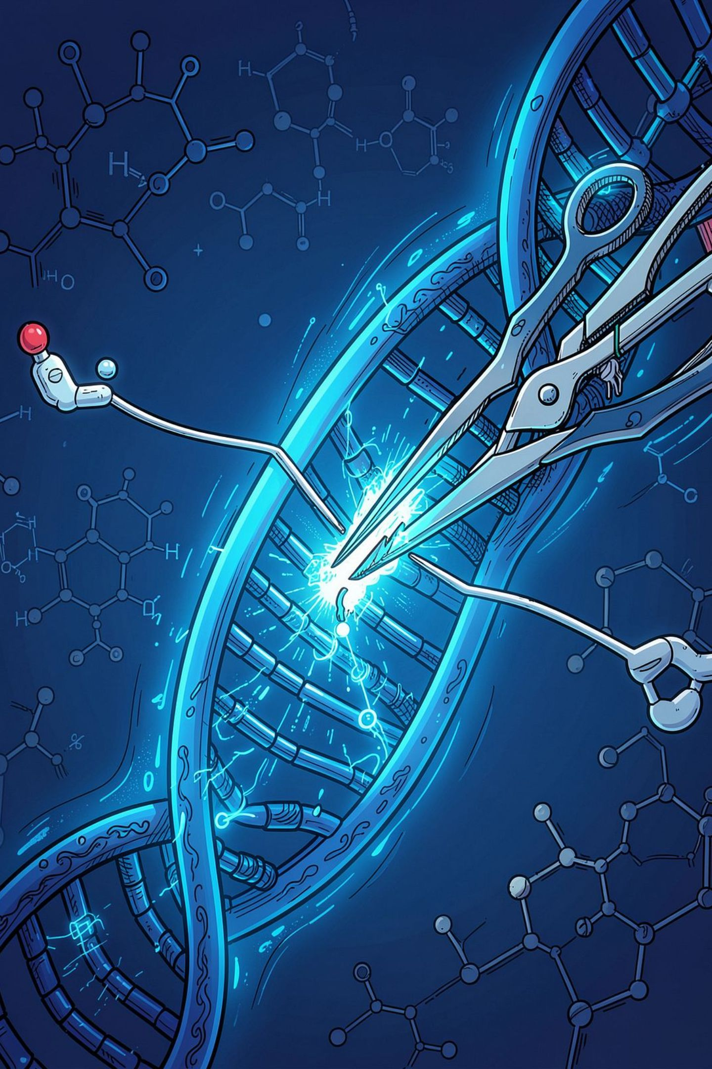

Las tijeras moleculares
CRISPR-Cas9 es la herramienta que hace posible la edición genética. Su funcionamiento se resume en tres pasos precisos:
Buscar
1
El ARN guía localiza la secuencia de ADN defectuosa con exactitud molecular.
Cortar
2
La enzima Cas9 realiza un corte preciso en la doble hélice del ADN.
Reparar
3
Se introduce ADN corregido que la célula adopta como propio de forma natural.

Slide 5
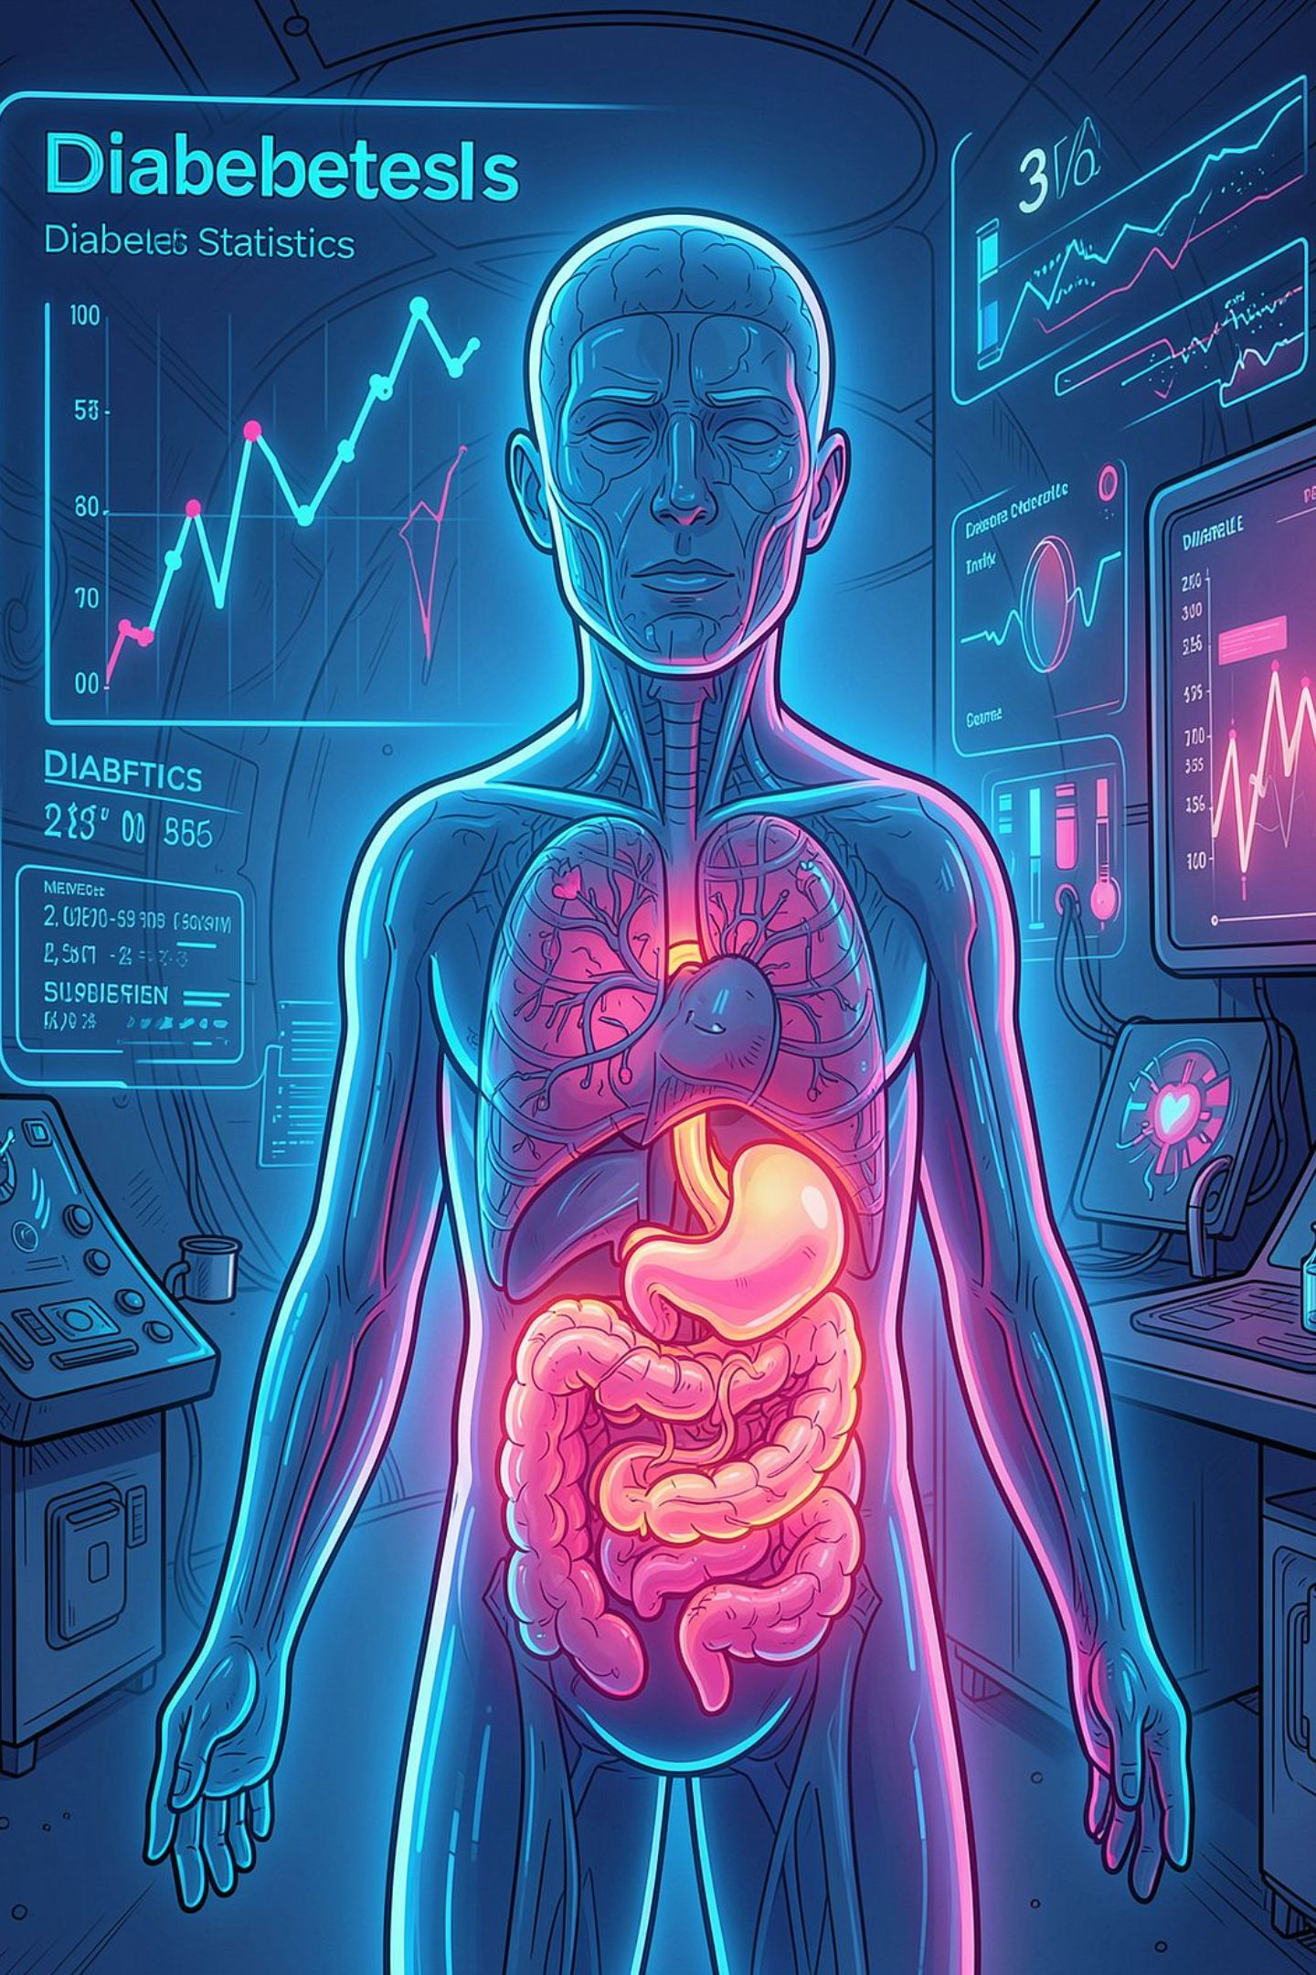
Hackeando la Diabetes
500M
Personas afectadas
En todo el mundo viven con diabetes. La insulina salva vidas, pero es un parche, no una cura.
La edición genética propone abordajes radicalmente innovadores para las dos variantes principales de la enfermedad.

Slide 6
DIABETES TIPO 1
Reprogramando la inmunidad
Nuevas células beta
Camuflaje genético
Células madre del paciente se reprograman en laboratorio para producir insulina de manera eficiente.
CRISPR elimina proteínas de superficie para hacer las células "invisibles" al sistema inmune, sin necesidad de inmunosupresores.

Slide 7


DIABETES TIPO 2
Modificación metabólica
Aunque correlacionada con el estilo de vida, la diabetes tipo 2 tiene una carga genética que determina la resistencia a la insulina. La edición genética aborda tres frentes clave:
Hígado y tejido adiposo
Silenciar inflamación
Se activan genes que mejoran el procesamiento de glucosa y la sensibilidad a la insulina.
Se silencian genes que promueven la inflamación crónica, raíz de muchas complicaciones.

Slide 8

Borrando el Alzheimer
El alzhéimer causa acumulación tóxica de proteínas beta-amiloide y tau, desencadenando muerte neuronal masiva. La clave está en el gen APOE.
APOE e4 ⚠️
Incrementa dramáticamente el riesgo de desarrollar alzhéimer.
APOE e2 ✓
Confere protección natural; los portadores son resistentes incluso en la vejez.

Slide 9

Bioética: ¿Hasta dónde llegar?
⚠️ Riesgo Off-Target
✓ Células somáticas
✘ Línea germinal
Cas9 podría cortar en secuencias incorrectas y activar oncogenes. Se buscan enzimas con 100% de especificidad.
Edición en tejidos adultos: aceptada éticamente, ya que los cambios no se heredan a futuras generaciones.
Alterar espermatozoides u óvulos pasa cambios a futuras generaciones. Abre la puerta a la eugenesia y los "bebés de diseño".

Slide 10
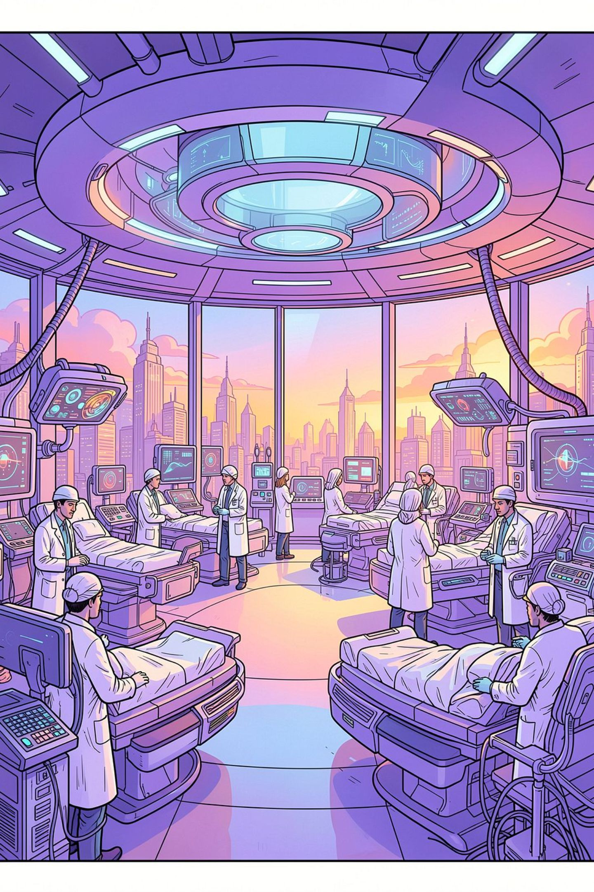

El amanecer de una nueva medicina
Los ensayos clínicos ya están en curso. Estamos transitando de una medicina paliativa a una verdaderamente curativa y restauradora. Seremos la primera generación capaz de decidir no ser víctimas de nuestros propios genes.
🗨️ ¿Te parece ético editar el ADN humano? Comparte este artículo y etiqueta a alguien que deba conocerlo.

